Slide 1
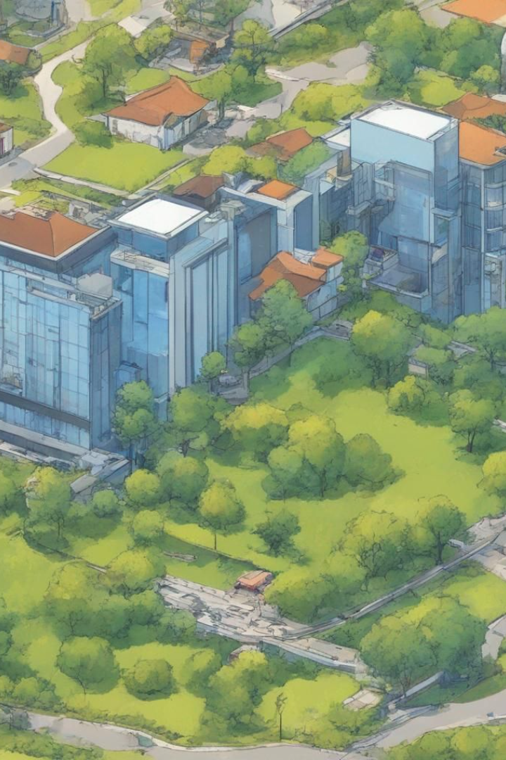

수수료 계산기
발표자: 임현민
KIC CAMPUS

Slide 2
목차
1
GUI 구성 요소 소개
2
이벤트 처리
3
수수료 계산 기능
4
Swing 스레드 활용
5
코드 구조 및 클래스 소개
6
Q&A 및 마무리

Slide 3

GUI 구성 요소 소개
1
JFrame:
2
JPanel:
프로그램의 주 창을 표현합니다.
'수수료 계산기' 창을 생성하고
프로그램의 기본 창으로 사용됩니다. 창을 닫을 때 프로그램이 종료되도록frame.setDefaultCloseOperation(JFrame.EXIT_ON_CLOSE)를 사용합니다.
컴포넌트를 담는 패널로 화면 구성을 도와줍니다. GUI 구성 요소들을 조직화하고, 레이아웃을 효과적으로 설정하는 데 사용됩니다.
컴포넌트를 흐름 레이아웃으로 배열하기 위해 panel.setLayout(new FlowLayout())을 사용합니다.
3
JComboBox:
드롭다운 목록을 제공하여 사용자의 선택을 가능하게 하고, 다양한 기능을 선택할 수 있는 드롭다운 목록을 제공하여 사용자 상호 작용을 용이하게 만듭니다.
사용자의 선택에 따라 수수료 계산 프로세스를 시작하고 응답합니다.

Slide 4
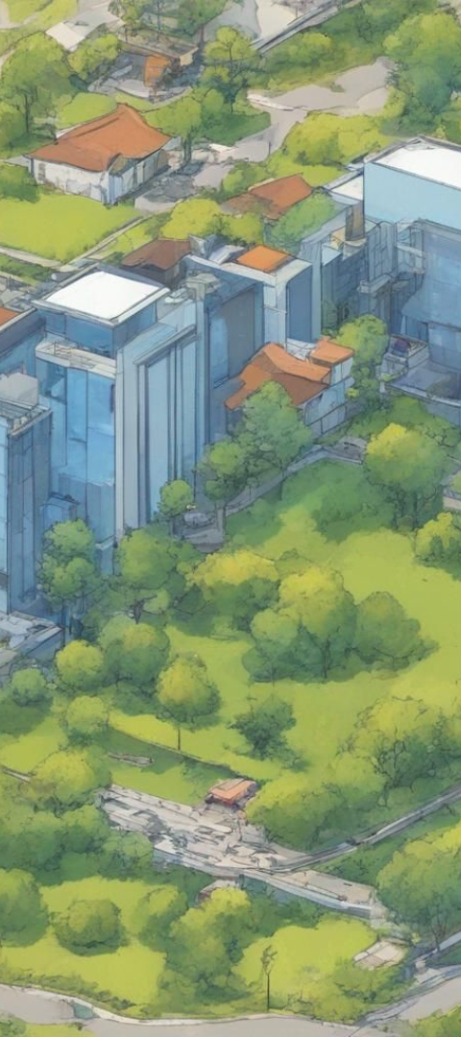
이벤트 처리
이벤트 처리 구현
ActionListener 인터페이스를 활용하여 버튼 클릭 이벤트를 처리합니다. 버튼 클릭 시
actionPerformed 메서드가 실행되어 사용자의 선택에 대한 로직이 시작됩니다.
사용자 선택 및 분기
JComboBox에서 선택한 항목의 인덱스를 가져와, switch 문을 활용하여 사용자가 선택한
기능에 따라 다른 계산 로직으로 분기합니다. 각 case는 특정한 수수료 계산 기능을
나타냅니다.
수수료 계산 및 결과 표시
각 case에서는 사용자로부터 필요한 입력값을 받고, 해당하는 수수료 계산을 수행합니다.
계산 결과는 JOptionPane를 사용하여 사용자에게 보여집니다. 부동산 중개 수수료
계산은 MainHelper 클래스를 통해 별도로 관리되며, 계산 결과도 사용자에게 알립니다.
오류 및 예외 처리
사용자의 선택이 예상치 못한 값이거나, 입력값에 문제가 있는 경우 default 블록 및
else 문을 활용하여 오류 메시지를 표시합니다. 현재 코드에서는 입력값에 대한 강력한
예외 처리가 부족하므로, 향후에 사용자와의 상호 작용을 보다 안정적으로
처리하기 위한 개선이 필요합니다.

Slide 5
수수료 계산 기능
사용자가 입력한 거래 금액에 수수료율을 적용하여 수수료를 계산하고 결과를 표시합니다.
수수료 계산
사용자가 입력한 거래 금액에 고정된 수수료율을 적용하여 위탁 수수료를 계산하고 결과를
표시합니다.
위탁 수수료
사용자가 입력한 낙찰 금액에 따라 고정된 수수료 또는 낙찰 금액의 일정 비율을 적용하여 수수료를 계산하고 결과를 표시합니다.
낙찰 수수료
부동산 유형, 거래 유형, 거래 금액을 입력받아 MainHelper 클래스를 통해 부동산 중개 수수료를 계산하고 결과를 표시합니다.
부동산 중개 수수료
기준: 대한법률구조공단규칙

Slide 6
Swing 스레드 활용
1
SwingUtilities.invokeLater(new Runnable() {...})를 사용하여
Swing 스레드에서 실행할 작업을 전달합니다.
GUI 구성 요소의 생성 및 업데이트, 이벤트 처리 등 모든 GUI 관련 작업은 Swing 스레드에서 이루어져야 합니다.
Swing 스레드의 중요성:
1
동시성 문제 방지:
2
화면 갱신 일관성:
3
더 나은 응답성:
Swing 컴포넌트는 스레드 안전하지 않기 때문에 Swing 스레드를 사용하여 동시성 문제를 방지합니다.
GUI 업데이트는 일관적으로 순차적으로 이루어져야 하며, Swing 스레드를 사용하여 갱신의 일관성을 유지합니다.
GUI 작업을 Swing 스레드에서 처리하면 사용자 상호 작용 시 응답성이 향상되며, 복잡한 작업은 별도의 스레드에서 처리됩니다.

Slide 7
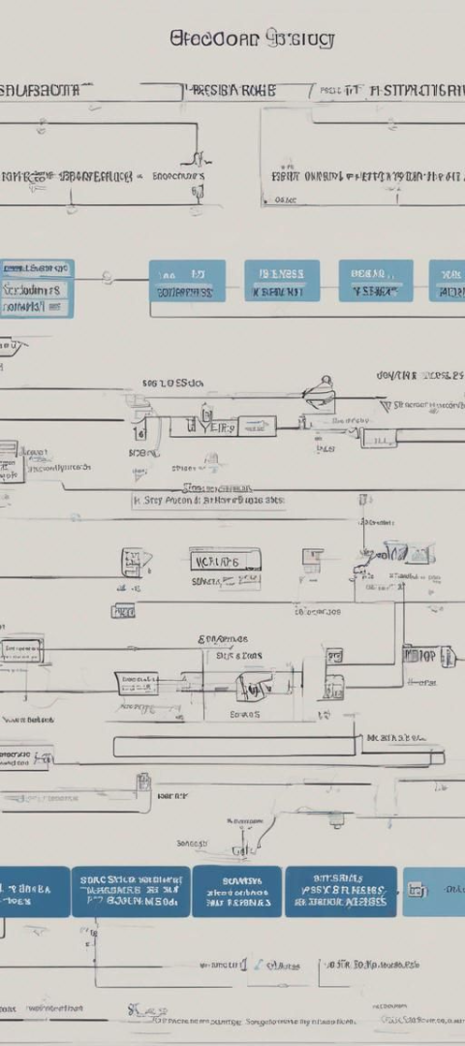
코드 구조 및 클래스 소개
Main
Main 클래스는 프로그램의 진입점입니다. 애플리케이션을 초기화하고 실행을 시작합니다.
MainHelper
MainHelper 클래스는 프로그램의 주요 기능을 지원하는 도우미 메서드를 포함하고 있습니다. 데이터 처리 및 계산을 위한 다양한 유틸리티 메서드를 제공합니다.
MainGUI
MainGUI 클래스는 프로그램의 그래픽 사용자 인터페이스를 처리합니다. GUI 구성 요소를 생성하고 관리하며, 사용자 상호작용을 처리하고 디스플레이를 업데이트합니다.

Slide 8
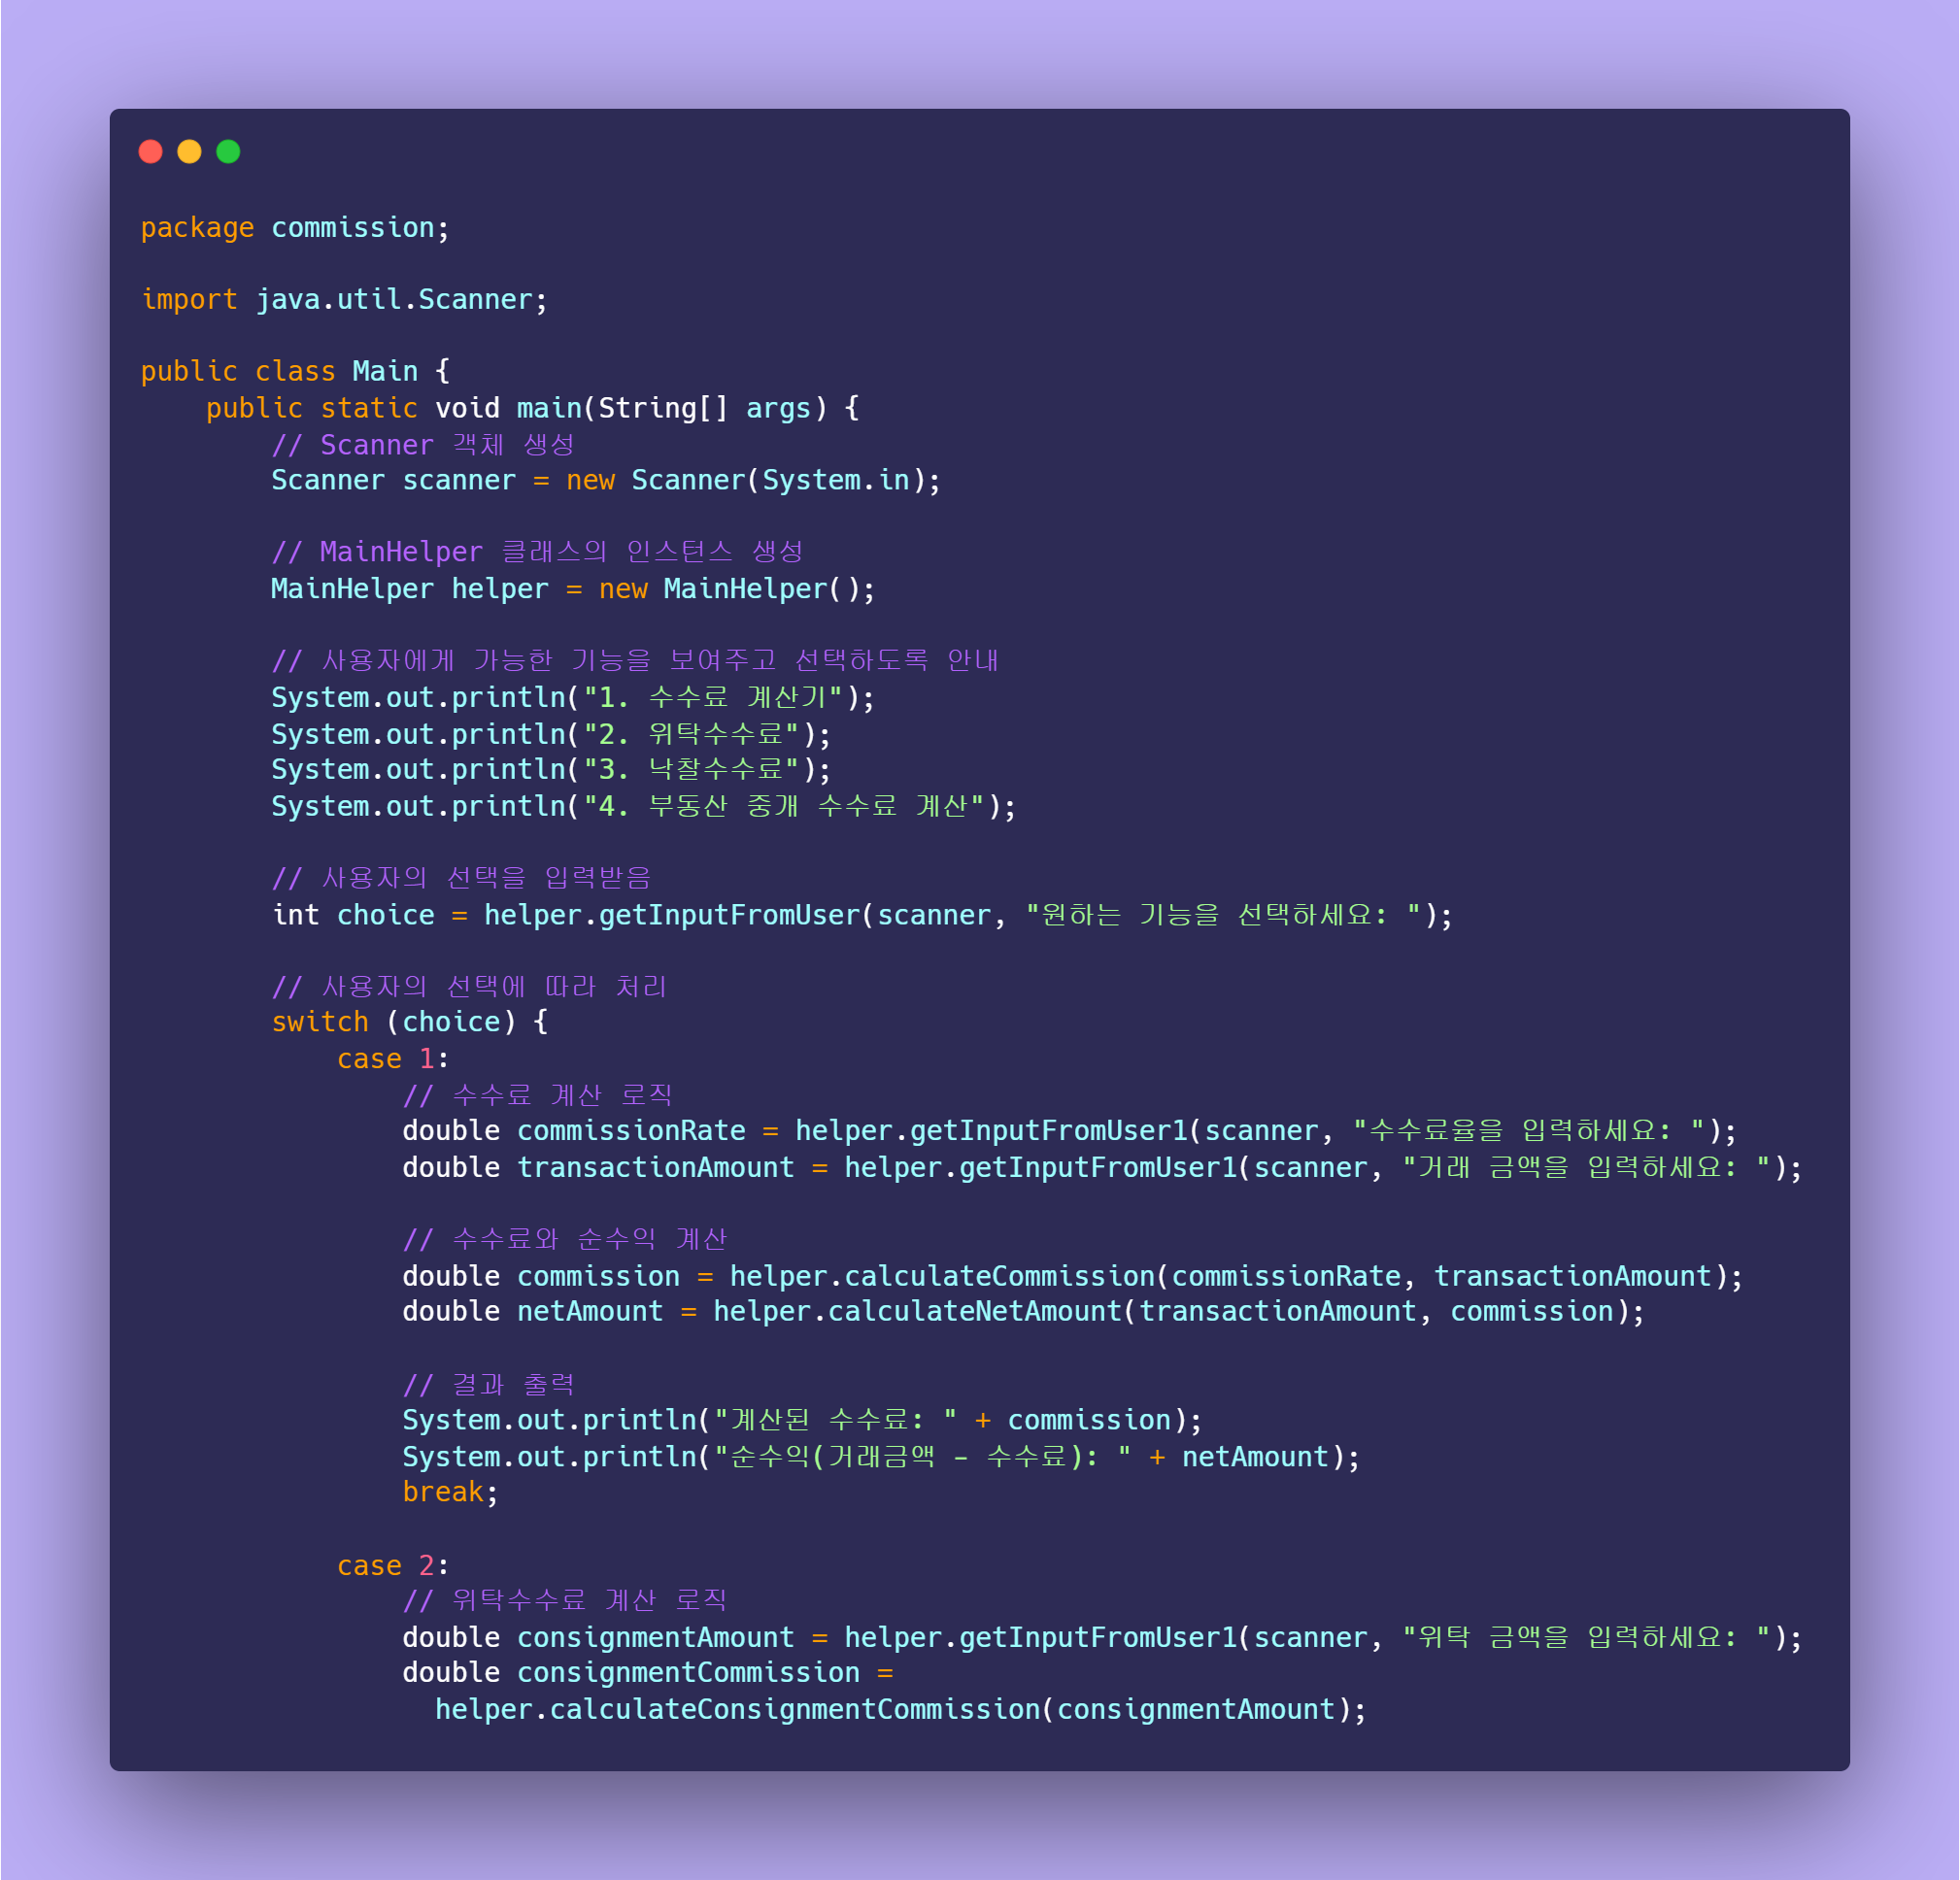
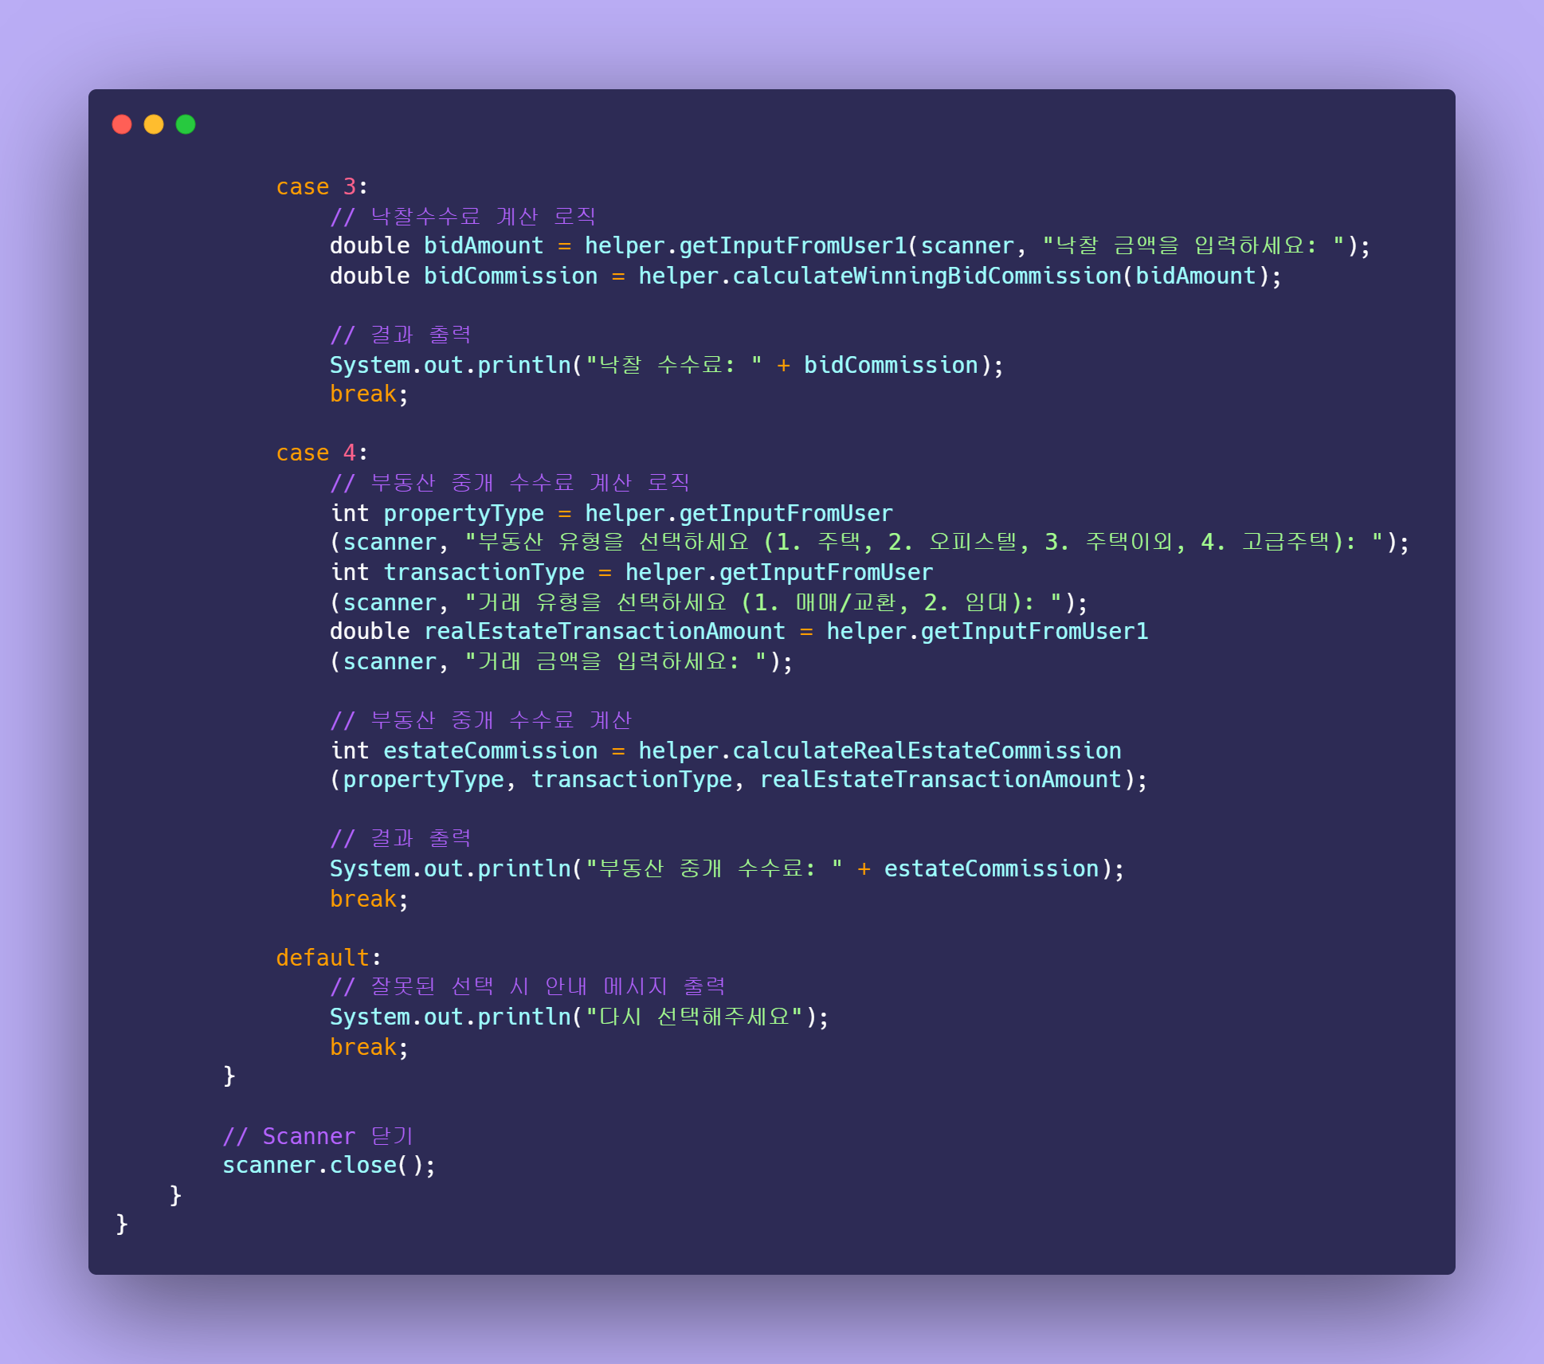

Slide 9
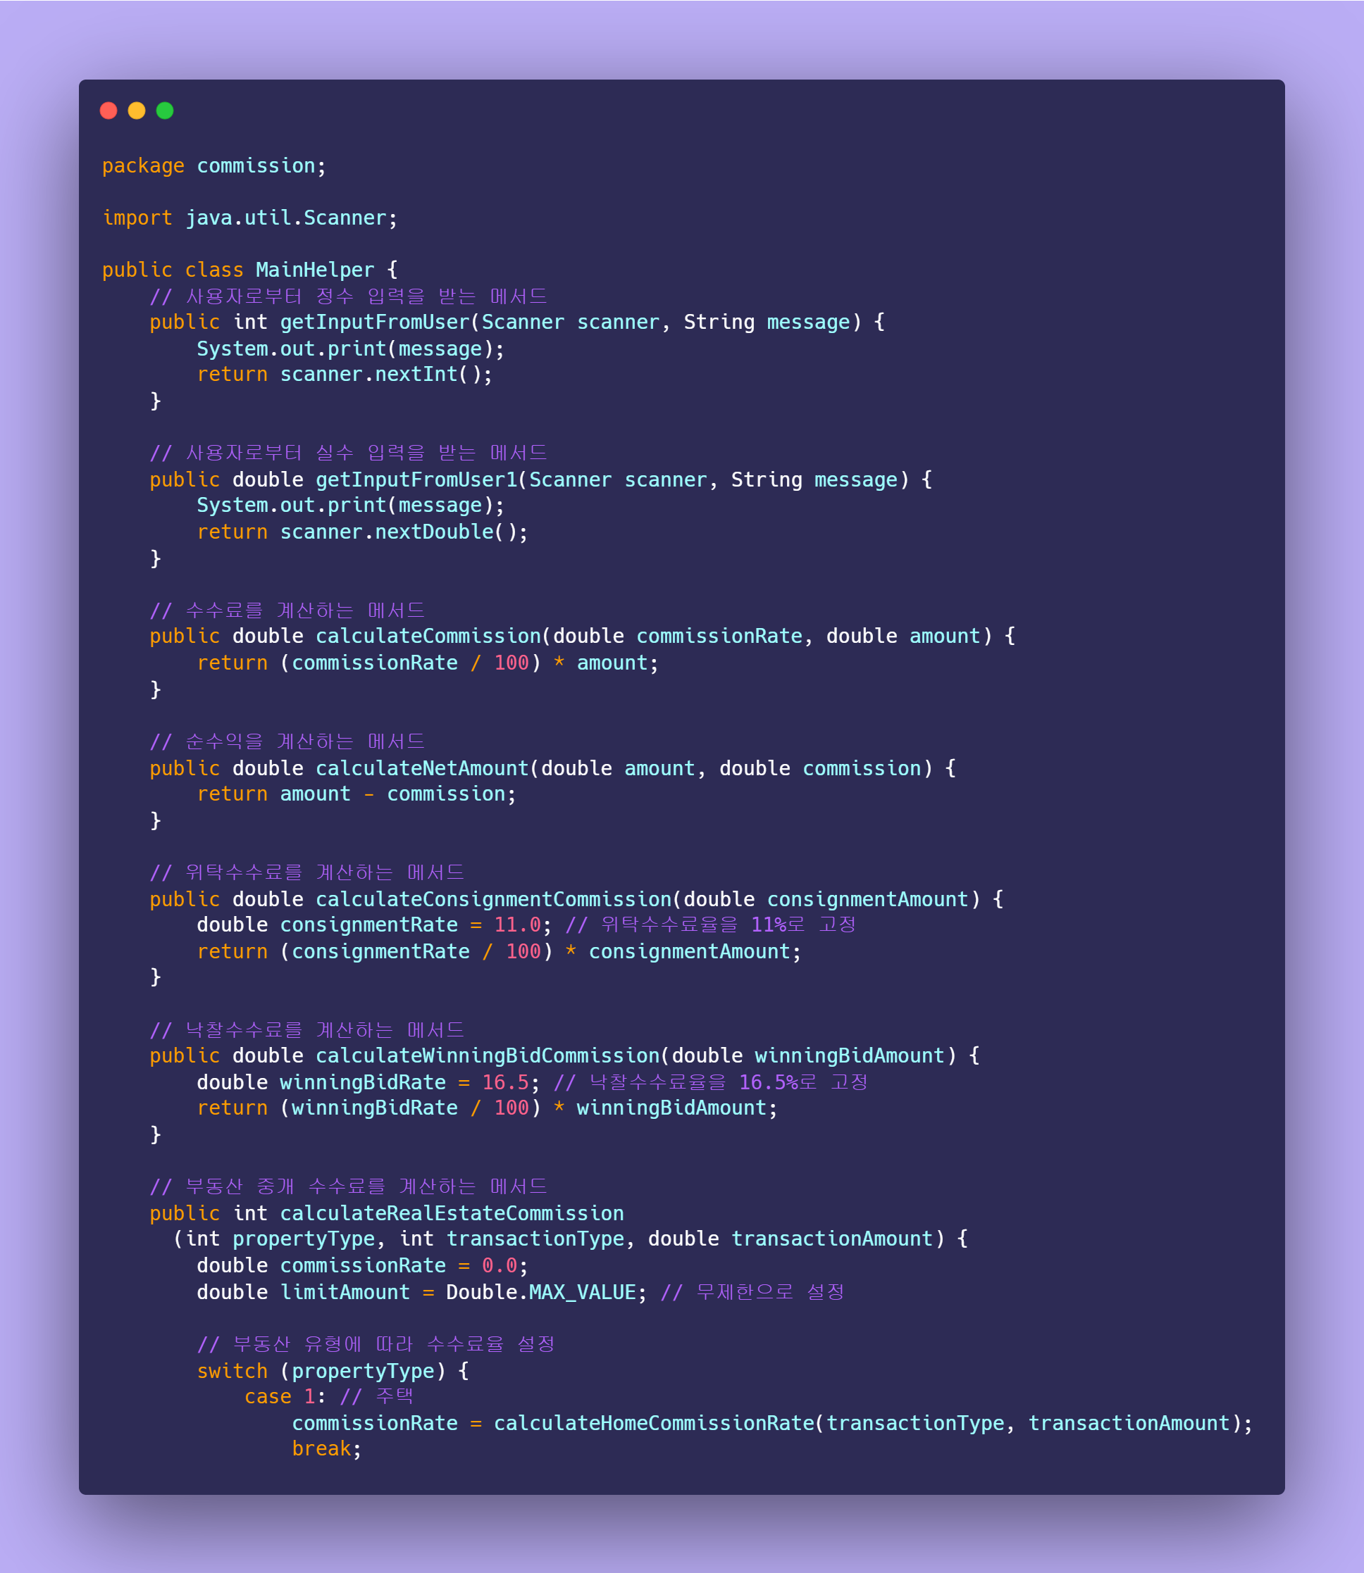
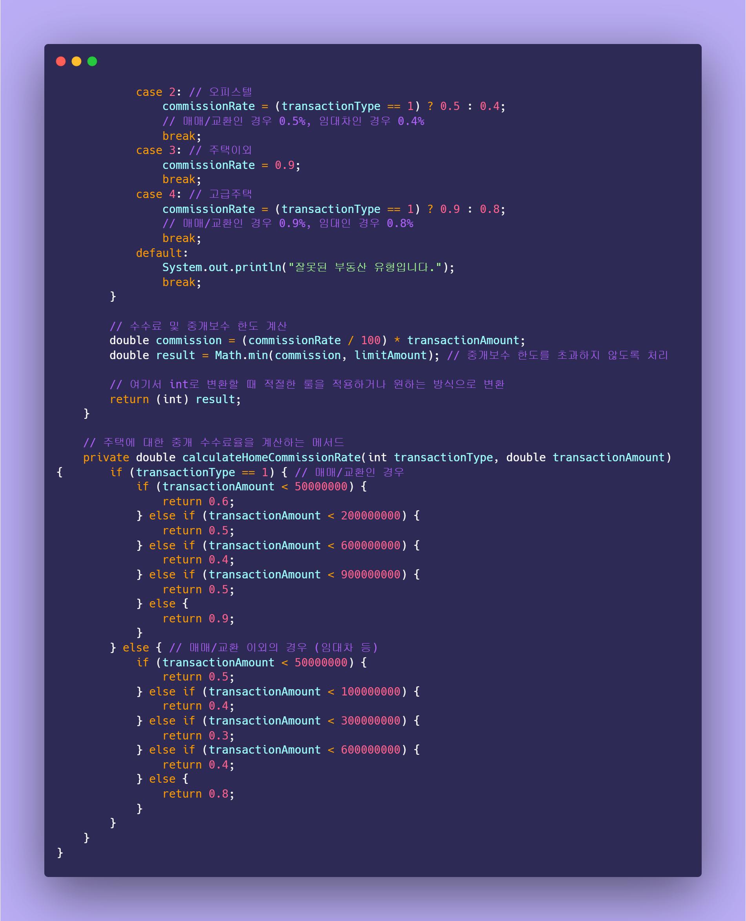

Slide 10
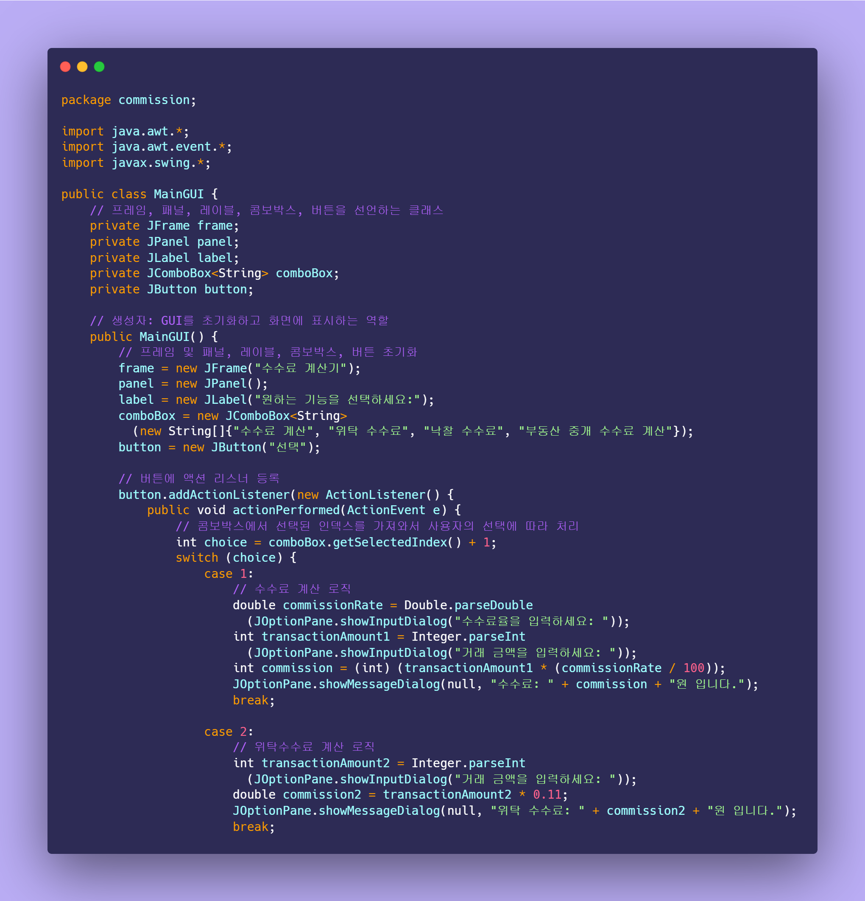
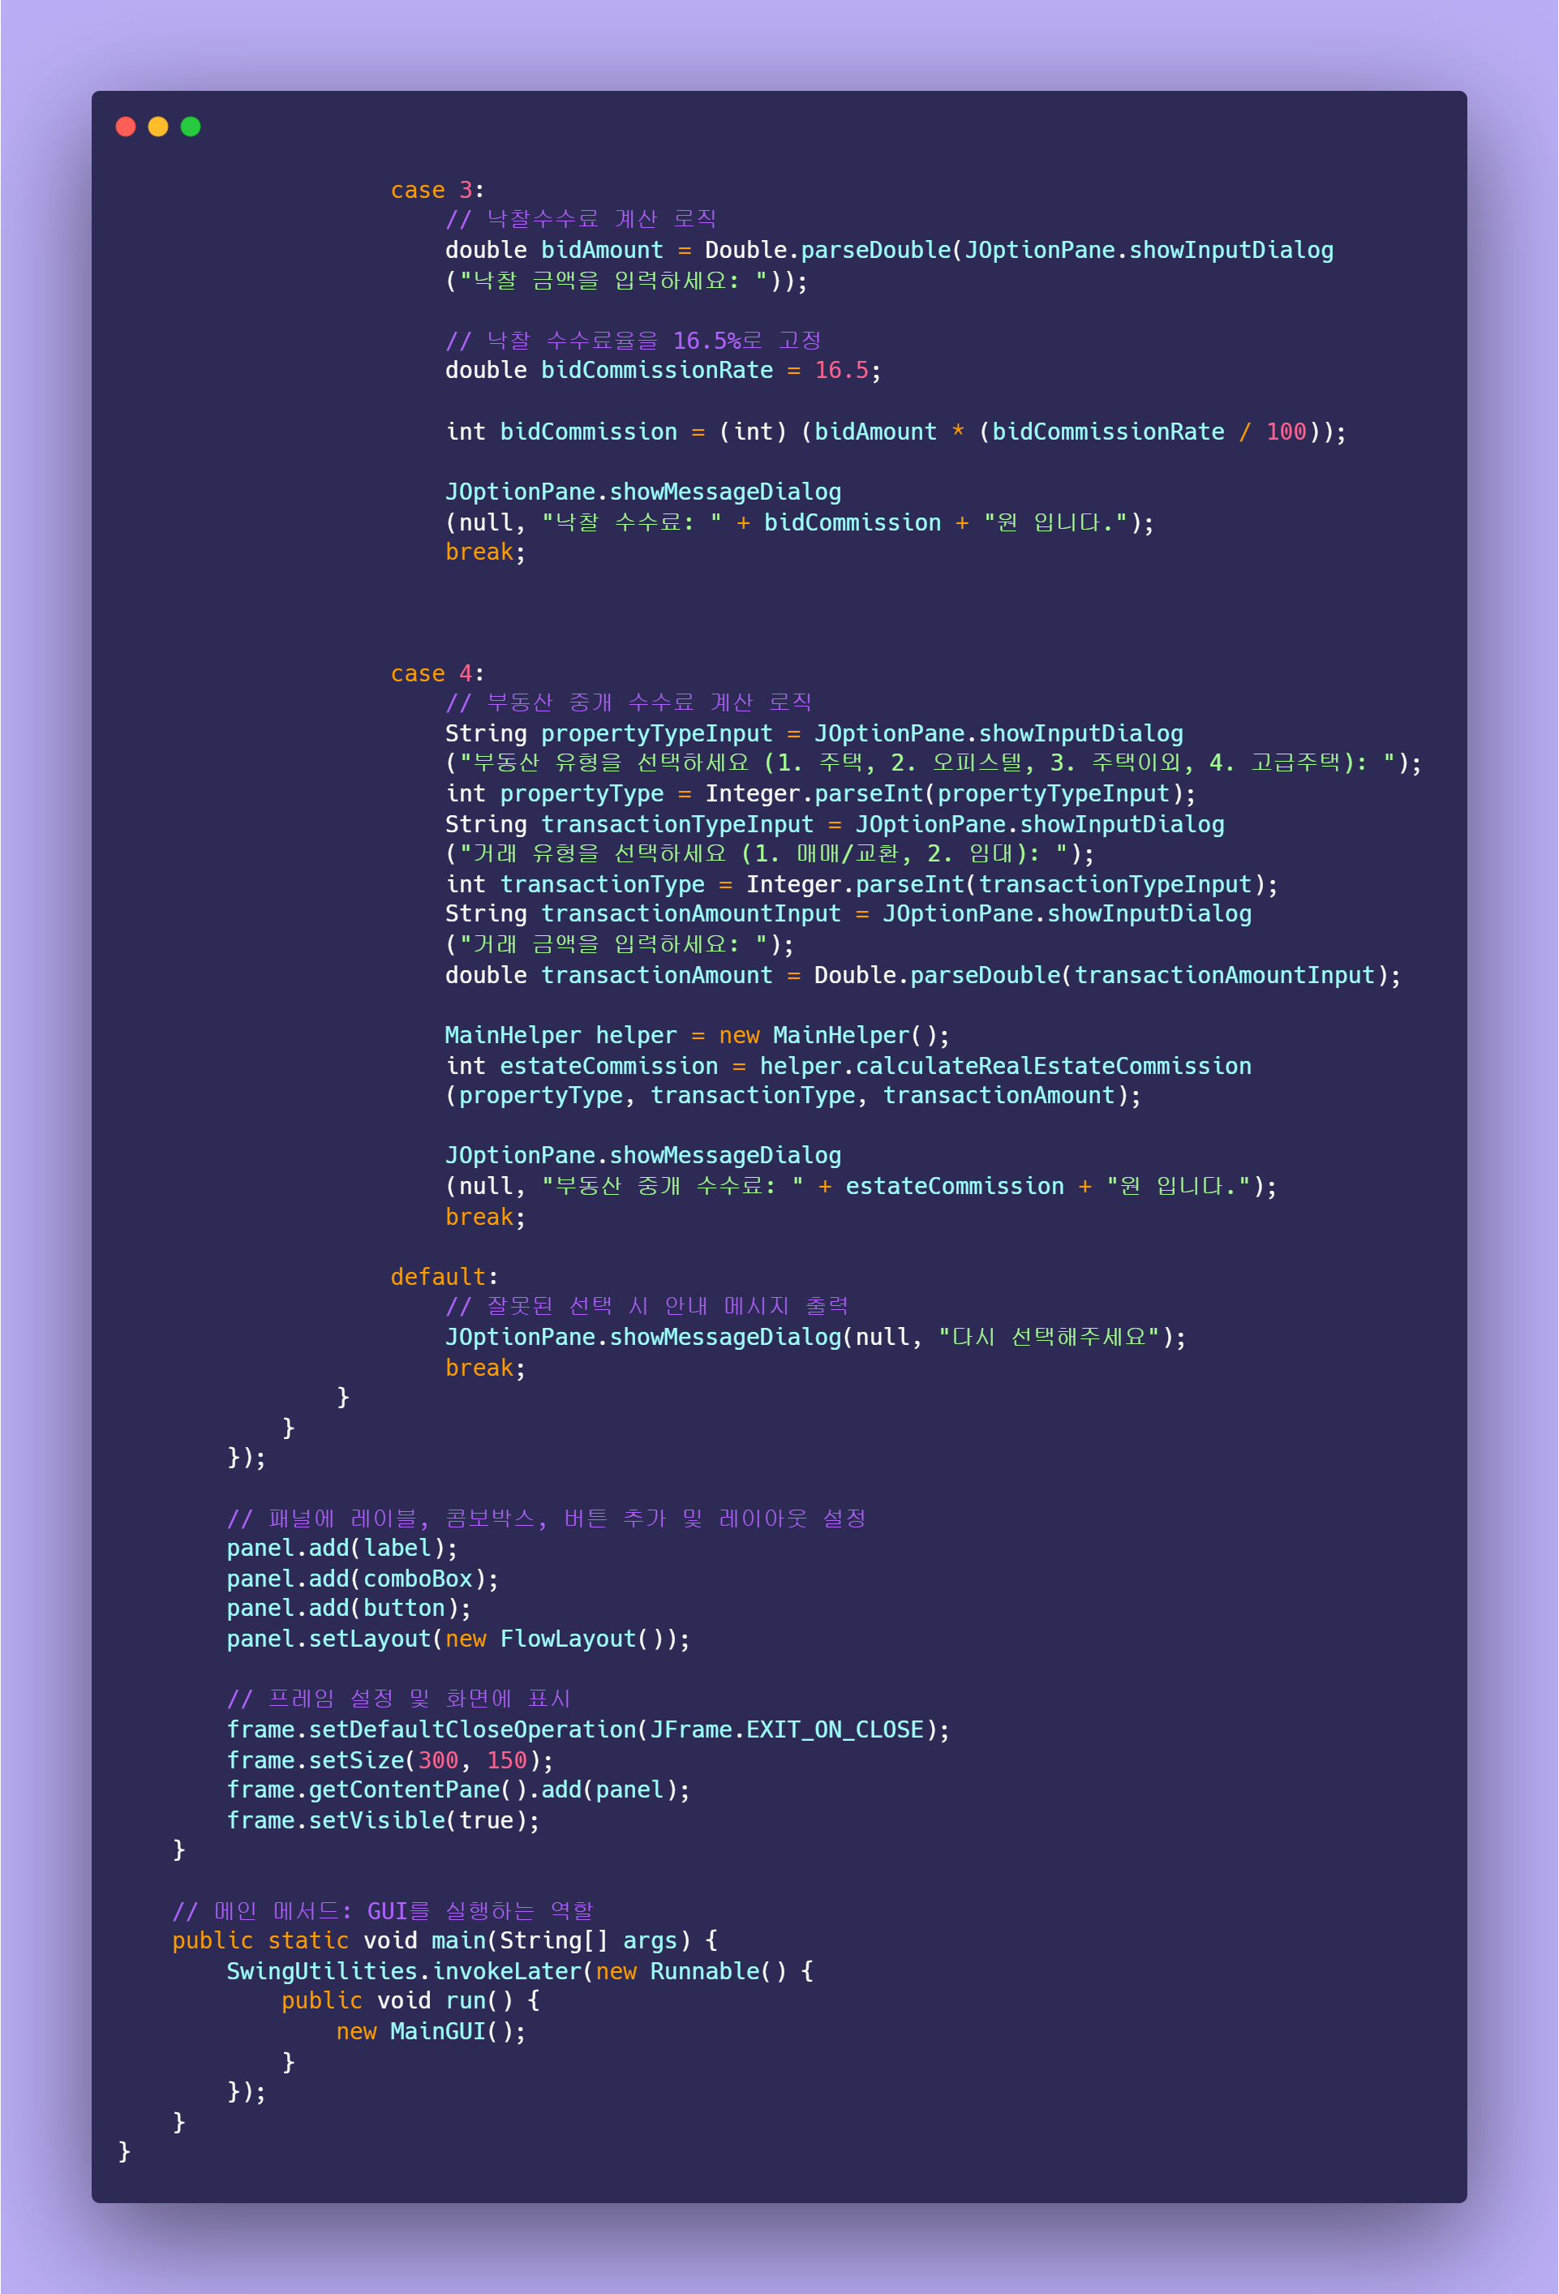

Slide 11

Q&A

Slide 12



감사합니다

